Slide 1
150 ∙ 4
: 25
∙ 35
: 8
+ 200
?

Slide 2
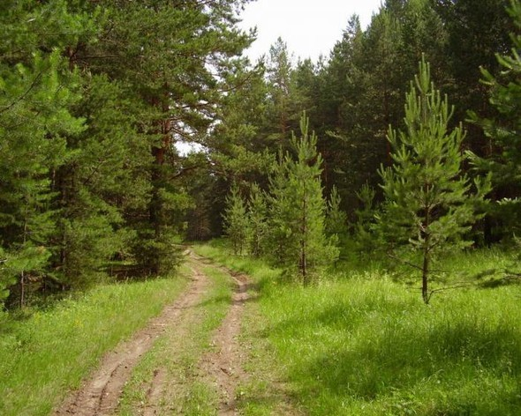
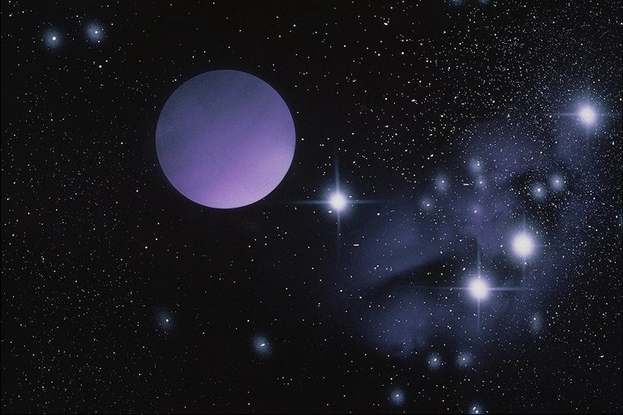
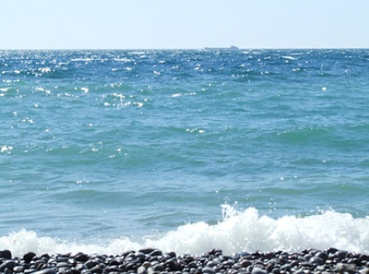
140
150
1400
?

Slide 3
АСТРОН
НОМОС
ЗВЕЗДА
НАУКА
АСТРОНОМИЯ

Slide 4
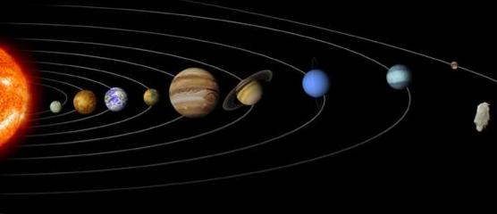
СОЛНЕЧНАЯ СИСТЕМА
СОЛНЦЕ
НЕПТУН
САТУРН
ВЕНЕРА
МАРС
УРАН
МЕРКУРИЙ
ЗЕМЛЯ
ЮПИТЕР

Slide 5
СОЛНЕЧНАЯ СИСТЕМА
СОЛНЦЕ
НЕПТУН
САТУРН
ВЕНЕРА
МАРС
УРАН
МЕРКУРИЙ
ЗЕМЛЯ
ЮПИТЕР

Slide 6
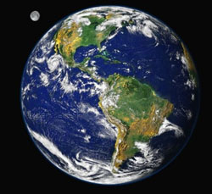
Луна - естественный спутник Земли

Slide 7
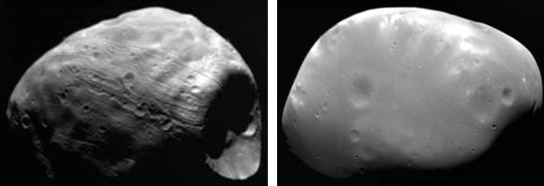
СПУТНИКИ МАРСА – ФОБОС И ДЕЙМОС

Slide 8
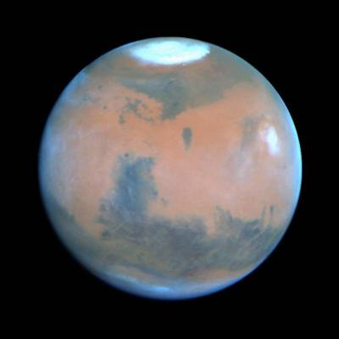
ПЛАНЕТА МАРС

Slide 9
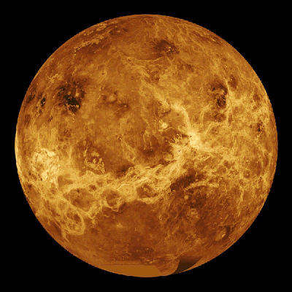
ПЛАНЕТА ВЕНЕРА

Slide 10
477 М
5500 А
44 К
480 Е
1511 Т
248 О

Slide 11
44 К
248 О
477 М
480 Е
1511 Т
5500 А

Slide 12
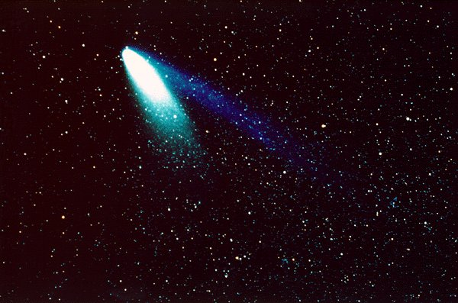
КОМЕТА

Slide 13
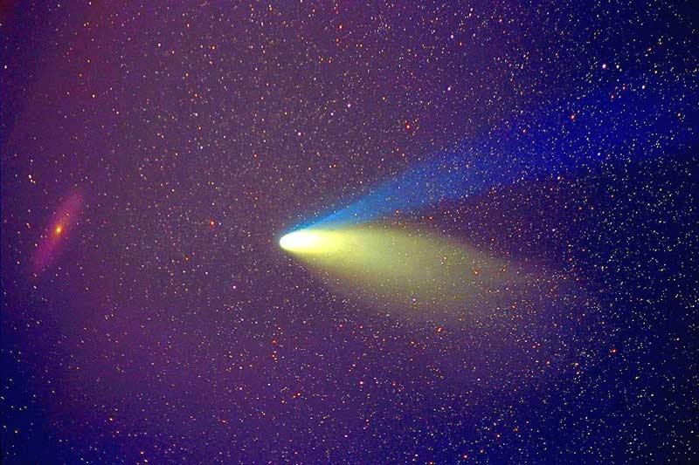

Slide 14
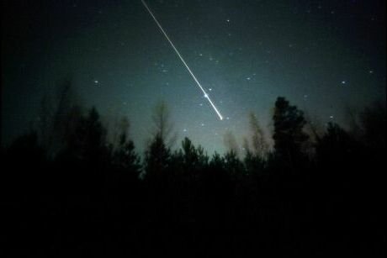
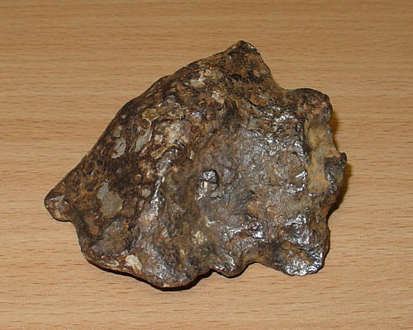
МЕТЕОРИТЫ

Slide 15
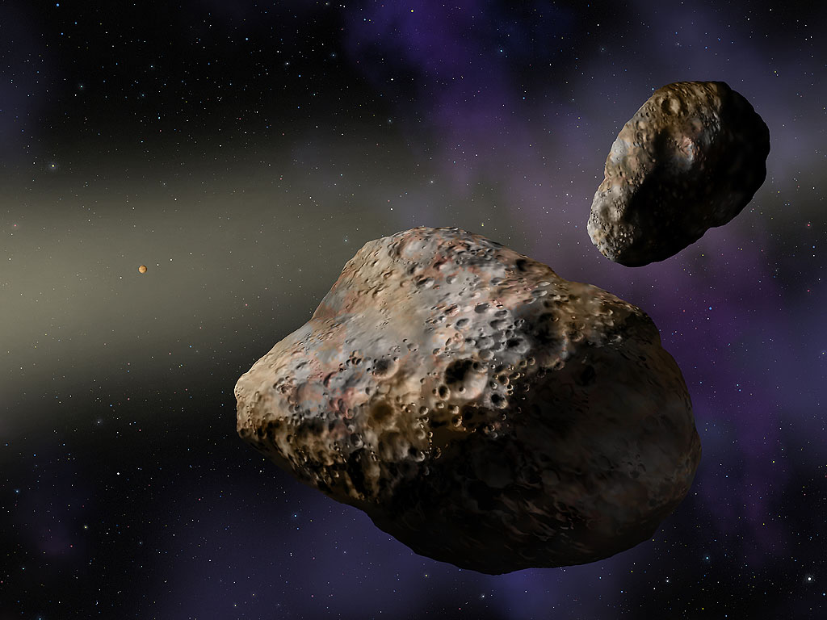
АСТЕРОИДЫ

Slide 16
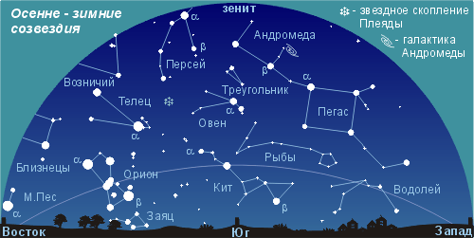

Slide 17
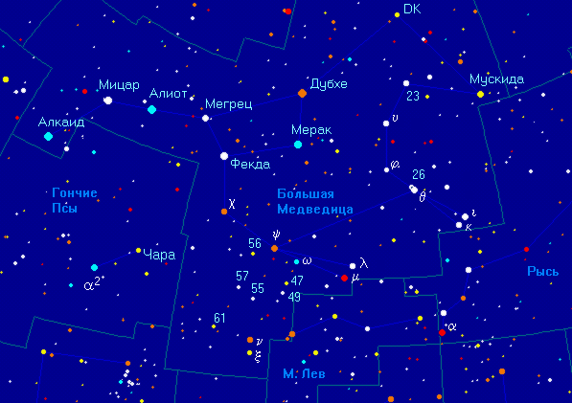

Slide 18
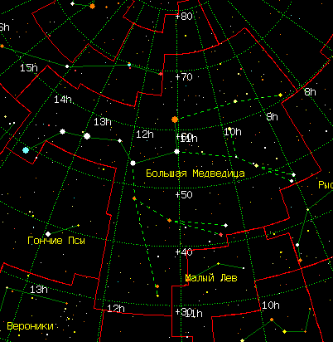
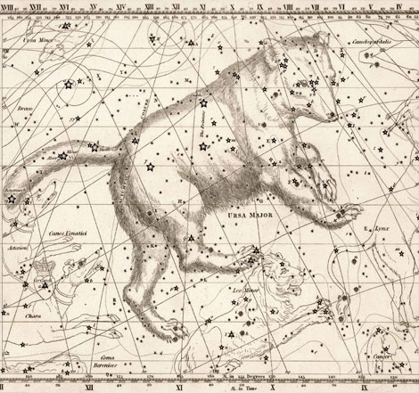
СОЗВЕЗДИЕ БОЛЬШАЯ МЕДВЕДИЦА

Slide 19
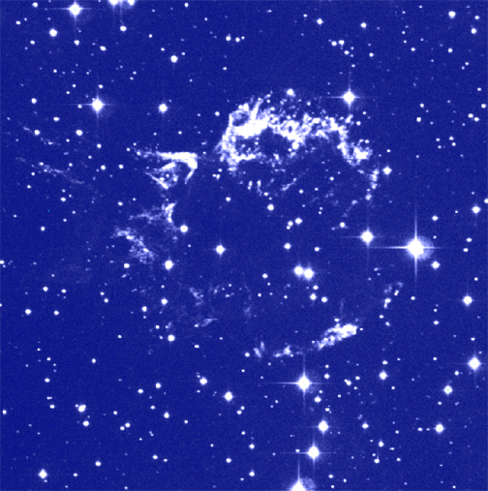
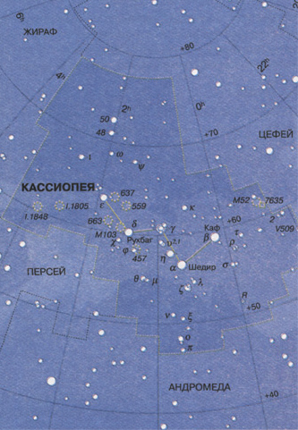
СОЗВЕЗДИЕ КАССИОПЕЯ

Slide 20
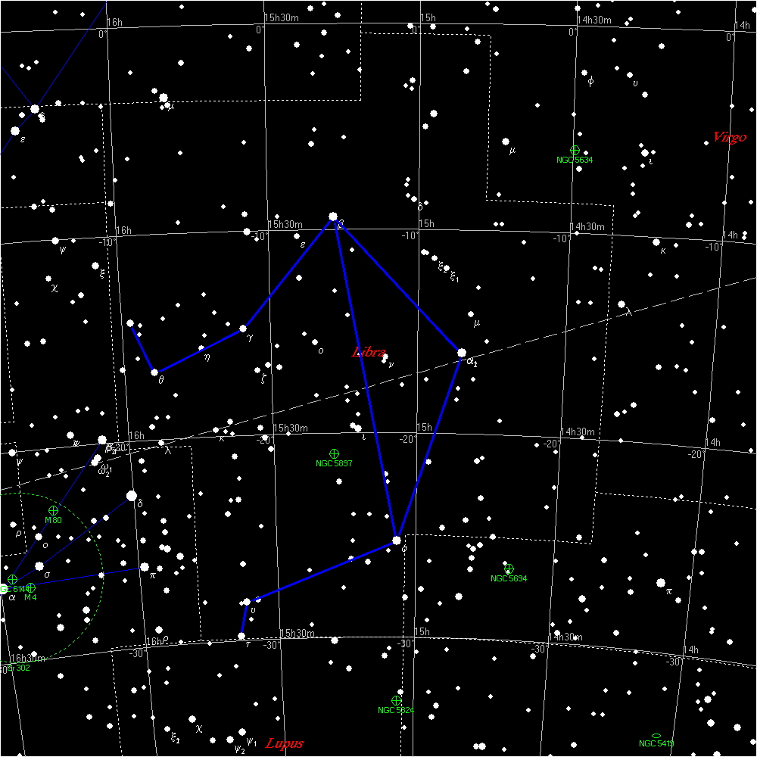
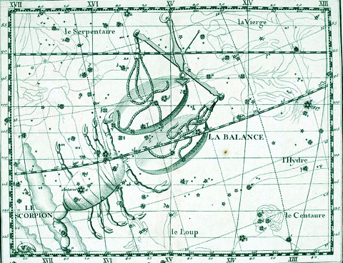
СОЗВЕЗДИЕ ВЕСЫ

Slide 21
O
F
S
M
K
P
N
L

Slide 22
O
F
S
M
K
P
N
L

Slide 24
